Slide 1
PREPOZNAVANJE LISTOVA
Autor: Desanka Todić

Slide 2
Motivacija i opis problema
Prepoznavanje listova drveća na osnovu slike lista uslikanog na bijeloj pozadini.
Listovi 15 različitih klasa drveća koji rastu na području Švedske.
Slučajnim izborom lista, odrediti kojoj klasi pripada.
Najveći problem: postoje listovi veoma sličnih karakteristika (slični oblici, dužine listova).

Slide 3
Opis skupa podataka
Link ka dataset-u: http://www.cvl.isy.liu.se/en/research/datasets/swedish-leaf/
75 slika po svakoj od 15 klasa listova drveća
Označeni podaci
l9nr003.tif
l - skraćeno za „leaf“
9 - klasa lista drveta
nr - skraćeno za „number“
003 - redni broj lista u klasi

Slide 4
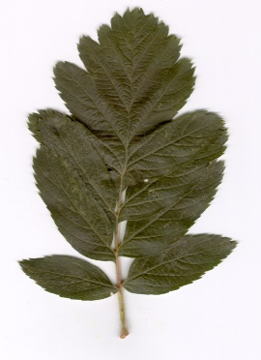
Opis skupa podataka

Slide 5
Korišćeni algoritmi
k-Nearest Neighbors algoritam (KNN)
k=3
Mjerenje rastojanja između klasa:
Euklidsko rastojanje
def euclideanDistance(test_instance, train_instance, length): distance = 0 for x in range(length): distance += pow((test_instance[x] - train_instance[x]), 2) return math.sqrt(distance)
Manhattan rastojanje
def manhattanDistance(test_instance, train_instance, length): distance = 0 for x in range(length): distance +=abs(test_instance[x] - train_instance[x]) return distance

Slide 6
Obrada slike
Konverzija slike u nijanse sive.
Binarizacija slike sa fiksnim tresholdom 0.8.
Dilatacija sa strukturnim elementom diamond(3).
Erozija sa strukturnim elementom diamond(3).
Izdvajanje regiona od interesa.
Izdvajanje i skaliranje površine lista.
Izdvajanje dužine maksimalne ose.
Izdvajanje dužine minimalne ose.

Slide 7
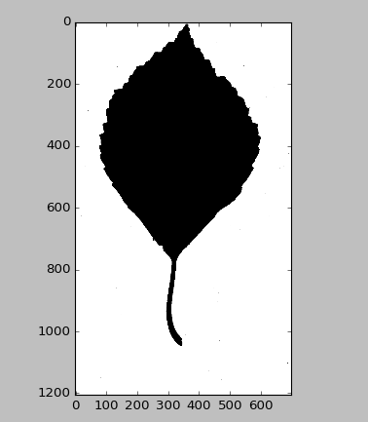
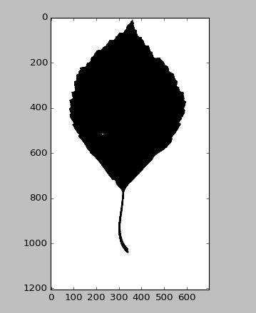
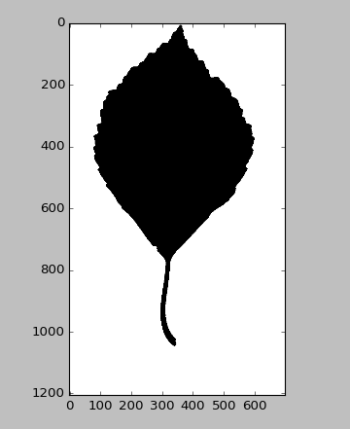
Obrada slike
Binarizacija
Dilatacija
Erozija

Slide 8
Obrada slike
Kako biolozi razlikuju listove?
Po obliku, nervaturi (rasporedu provodnih sudova), dužini.
Kako naučiti program da to radi?
from skimage.measure import regionprops
regionprops izračunava set različitih osobina za svaki označeni region.
region.area
region.major_axis_length
region.minor_axis_length

Slide 9
Verfikacija
67% slika listova za obučavanje, 33% za test
Računanje tačnosti algoritma kao mjere procenta tačno prediktivnih vrijednosti u odnosu na ukupan broj testova
Pri računanju, posmatran samo prvi od tri najbliža susjeda (manja tačnost)
def getAccuracy(testSet, predictions): correct = 0 for x in range(len(testSet)): if testSet[x][-1] == predictions[x]: correct += 1 return (correct / float(len(testSet))) * 100.0
Pri računanju, posmatrana sva tri najbliža susjeda (veća tačnost u odnosu na prethodnu oko 20%).

Slide 10
Verifikacija
I prolaz
Površina regiona i najduža osa
Npr. 1763643.0,3596.48,l1nr00
Tačnost:
Prvi način računanja: od 20% do 28%.
Drugi način računanja: od 40% do 48%.
II prolaz
Površina regiona, najduža i najkraća osa regiona
Npr. 1763643.0,3596.48,1991.86,l1nr00
Tačnost kao i prethodnom prolazu.
Uzrok male tačnosti?
Površina previše utiče na rezultat
Površina 1000x veća od ostalih atributa

Slide 11
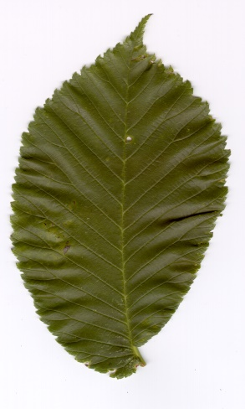
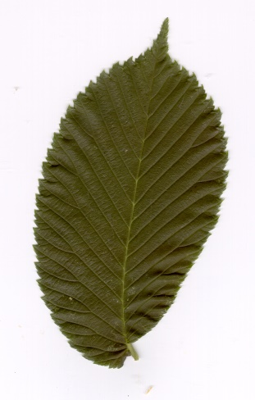
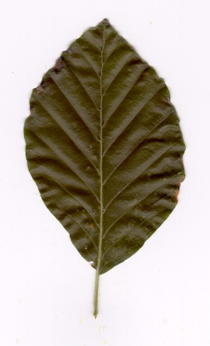
Verifikacija
Rješenje
Skaliranje površine da bude istog reda veličina kao i ose (area/1000).
Tačnost nakon normalizacije
Prvi način računanja: oko 55%.
Drugi način računanja: oko 75%.
I dalje problem predstavljaju listovi sličnih oblika
Algoritam najviše
griješi kod klasa 1,9 i 15

Slide 12
Verifikacija
Primjenom algoritma na podatke 13 klasa (zanemarivanjem klase 1 i klase 15) i obradom slike korišćenjem atributa površine, najduže i najkraće ose, tačnost algoritma je od 60% do 68% (prvi način računanja) ili oko 80% (drugi način).
Bez najkraće ose (i zanemarivanjem klase 1 i klase 15), tačnost algoritma je oko 50% (prvi način računanja) ili od 70% do 75%(drugi način)..
Zaključak:
Najbolja tačnost korišćenjem atributa površine, najduže i najkraće ose i bez klasa 1 i 15.

Slide 13
Planirana proširenja
Uraditi prepoznavanje listova i preko višeslojne neuronske mreže i uporediti tačnosti.
Proširiti skup podataka sa novim klasama drveća.
Implementirati aplikaciju sa korisničkim interfejsom koji će omogućiti da prepozna kojoj klasi drveća pripada fotografisani list na bijeloj pozadini.

